Slide 1
Diseño y calculo estructural mediante el método de los elementos finitos de un sistema de vibrato para guitarra de 6 cuerdas
Fco. Javier Fernández Soriano
Grado en ingeniería mecánica
Tutor: enrique Nadal soriano

Slide 2
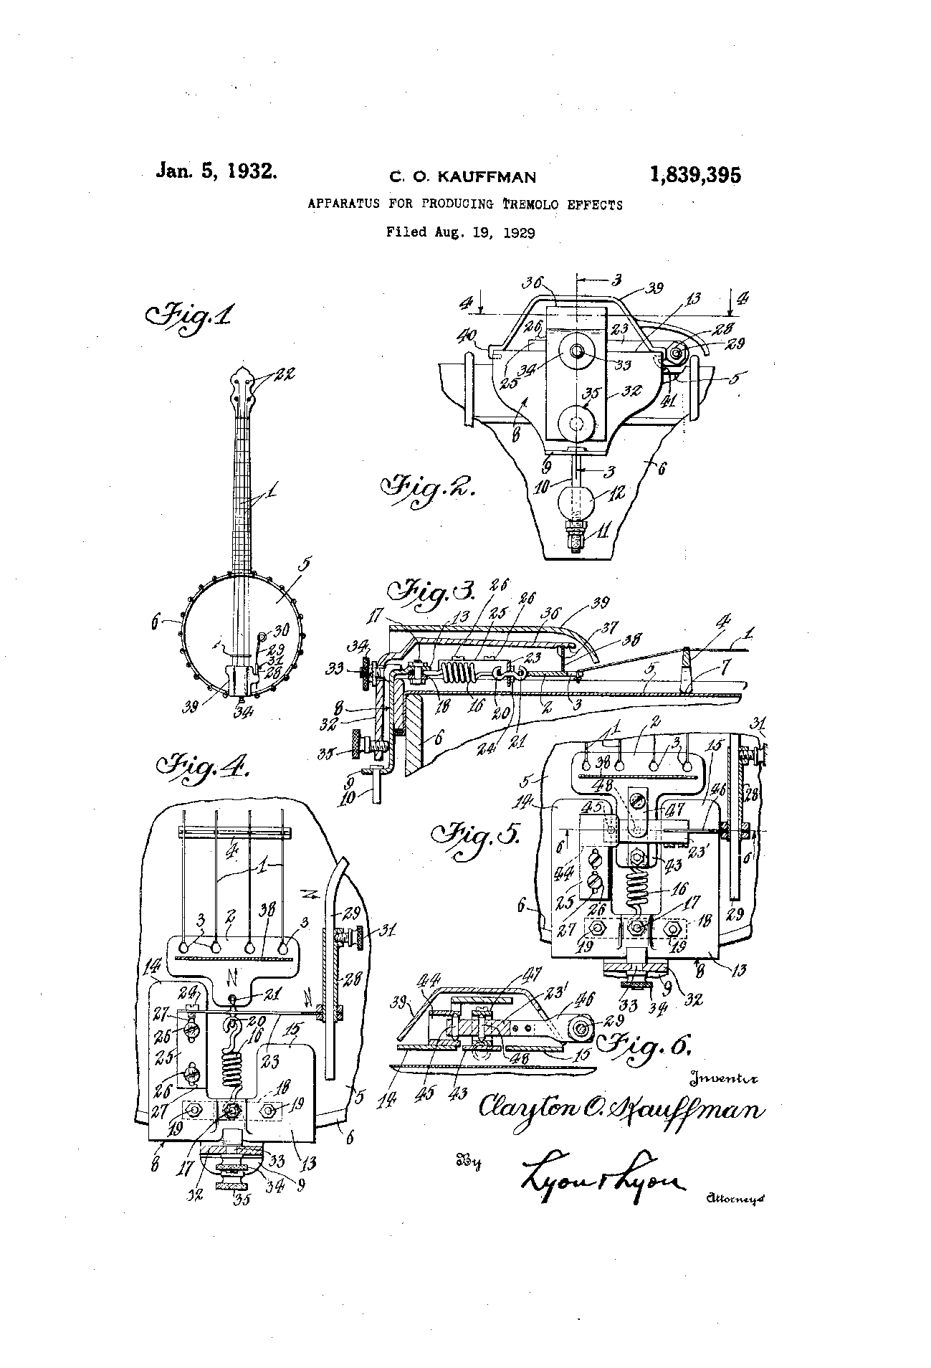
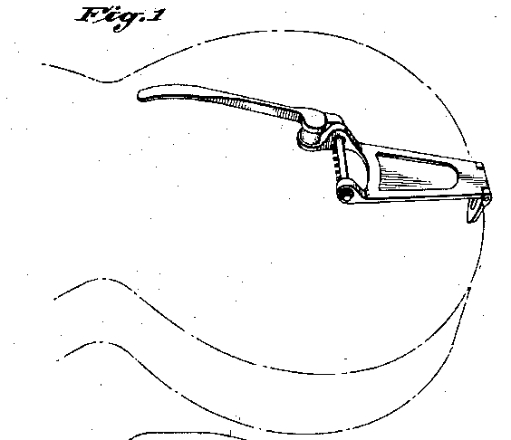
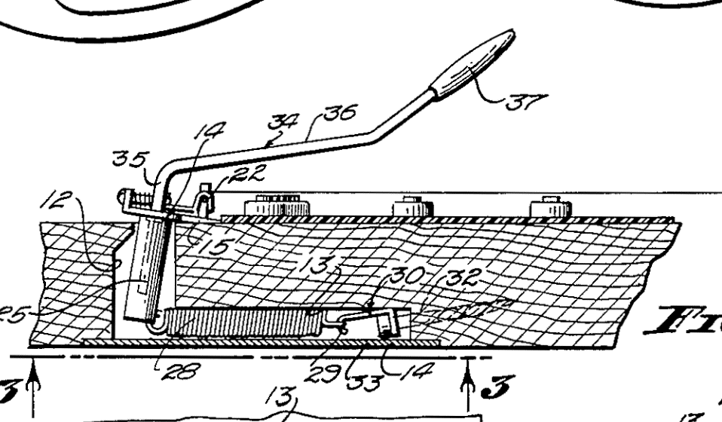
1- Introducción
Técnica del Vibrato
Historia
  Desarrollado en 1929: Kauffman
  Popularizado durante los años 50
    Fender
    Bigsby
    Floyd Rose
    Etc.
  Fallos relacionado con la estabilidad
  Objetivo del proyecto
    Desarrollar una alternativa
    Solucionar los problemas de los diseños actuales

Slide 3
2 – Condiciones de diseño
Movimiento paralelo a la superficie
Barra de entrada con movimiento circular perpendicular a la superficie
Flotante
Rango adaptable
Minimizar el numero de piezas
Minimizar el tamaño del conjunto

Slide 4
3 – Proceso de diseño
Accionamientos
  B-M-D
  Par horquilla
  Engranajes
  leva
1º
Desarrollo geométrico inicial
Guiado
Sistema elástico
Estudio de las fuerzas implicadas.
Cuerdas y muelles
Estudio del comportamiento dinámico
2º
Análisis estructural del modelo estático y fatiga mediante Elementos Finitos
Corrección de la geometría y análisis de los cambios
Validación de los resultados
3º
Estudio de los elementos constructivos

Slide 5
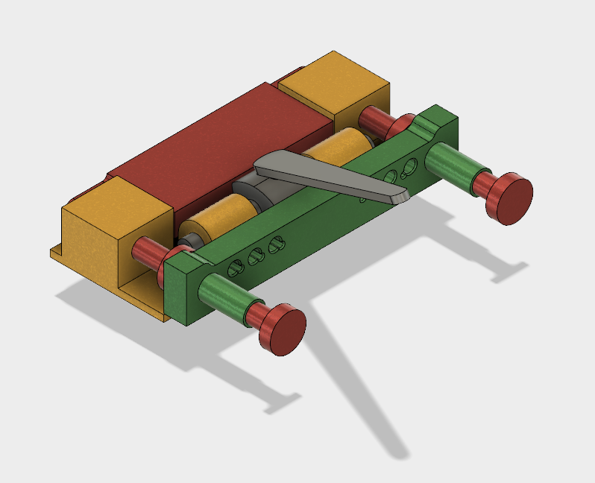
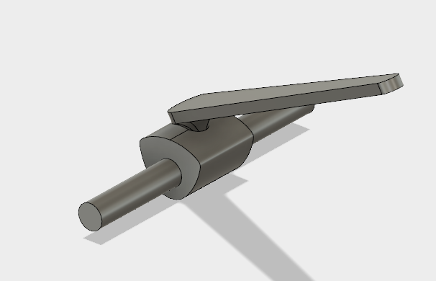
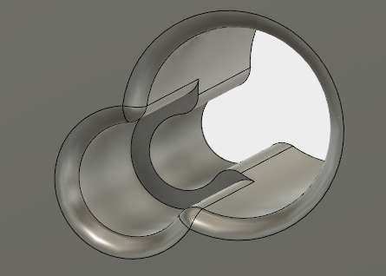
4 – Geometría inicial

Slide 6
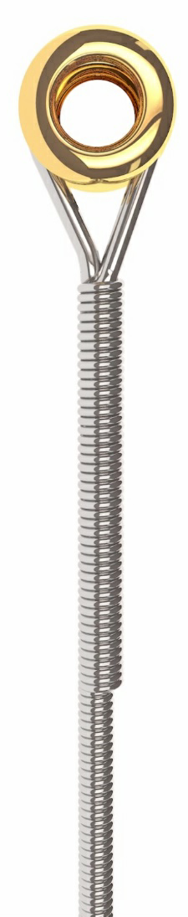

5 – Estudio de las fuerzas
Muelles y Cuerdas
Cuerdas
  Definición como muelles de tracción
  Experimento Acústico-estructural
  Mediante estadística se obtiene la rigidez lineal de cada cuerda
Muelles
  Los muelles contrarrestan la fuerza de las cuerdas
  Muelles escogidos de catálogo
  Gran número de resortes comerciales validos
  obtención de la K media para continuar el análisis

Slide 7
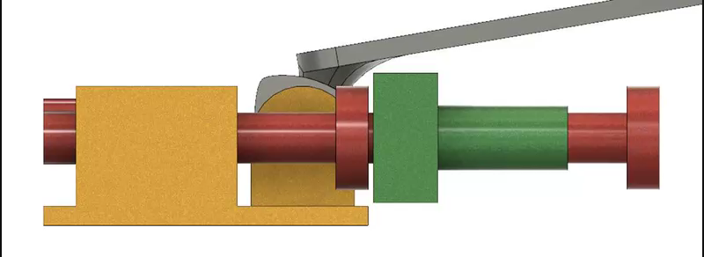
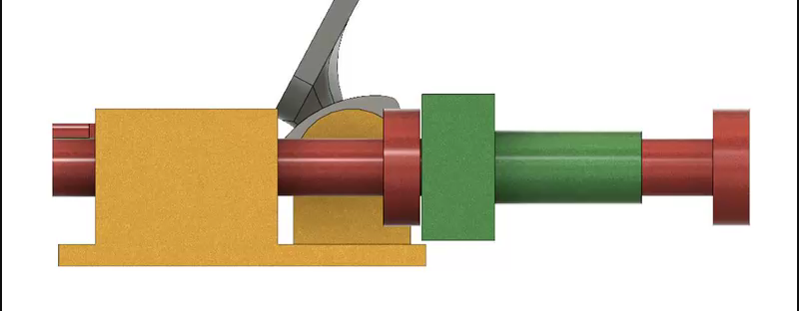
6 – Estudio del comportamiento dinámico
Funcionamiento horario – Destensado
Puntos críticos:
  Fuerza máxima en la barra → 17 grados
  Fuerza máxima en los muelles → 30 grados
Funcionamiento antihorario – Tensado
Dos fases en el comportamiento
Puntos críticos:
  Fuerza máxima en la barra → 14 grados
  Fuerza máxima en los muelles → 30 grados

Slide 8
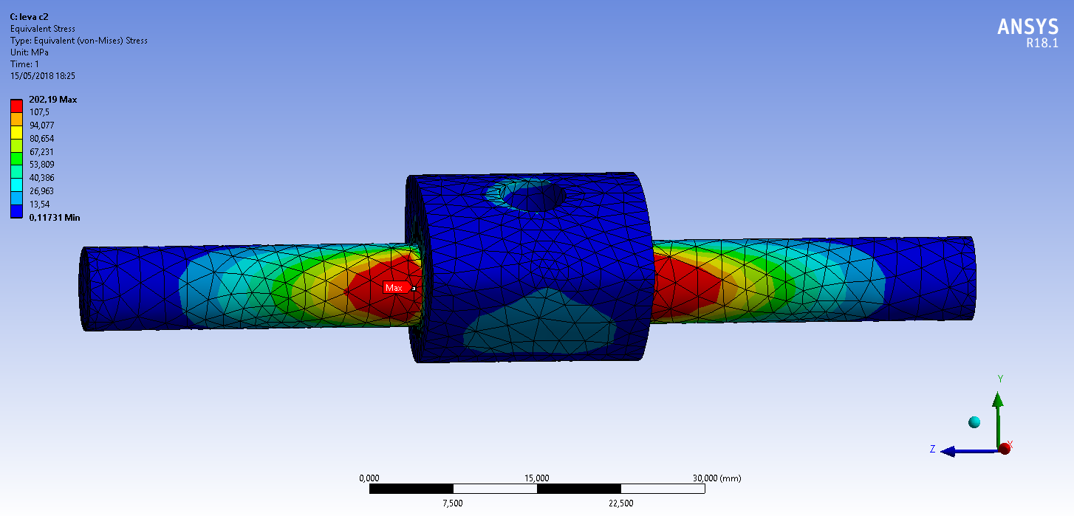
7 – Cálculo por elementos finitos
7.1 – Cálculo estático
Acero inoxidable 304
Caso de cargas 2

Slide 9
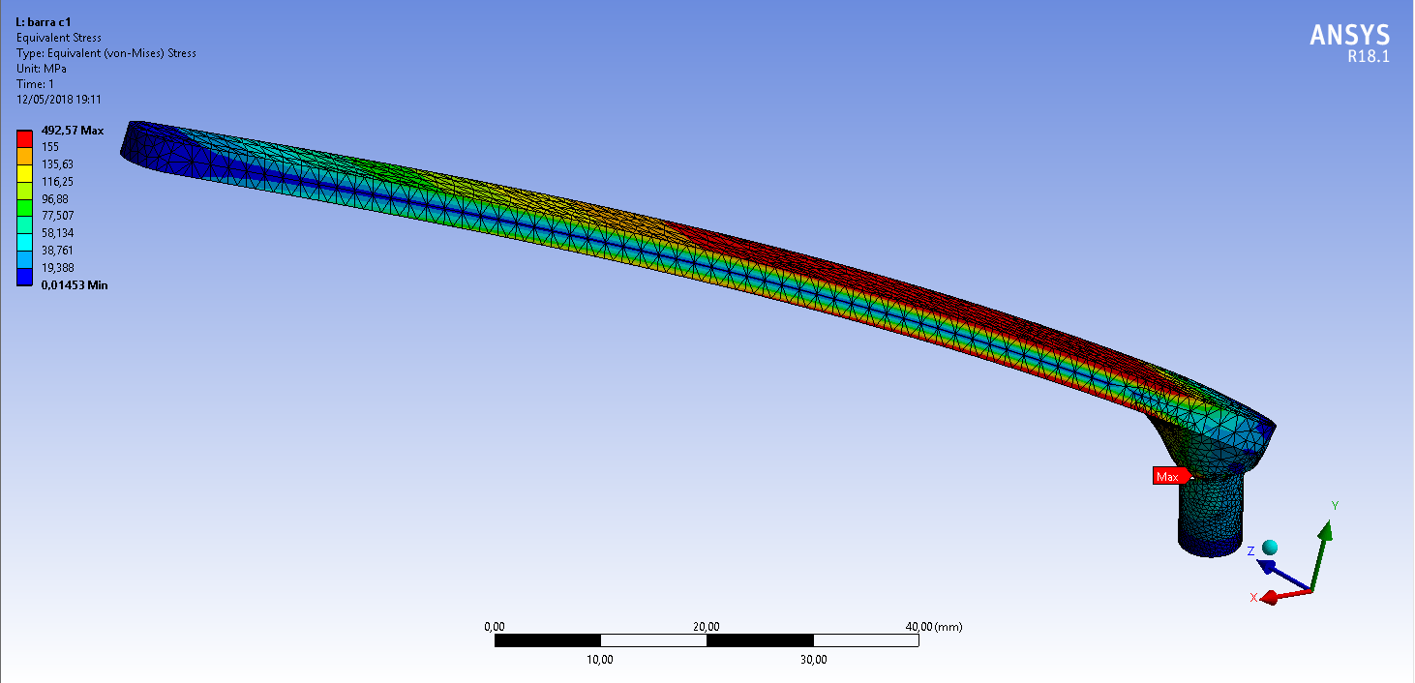
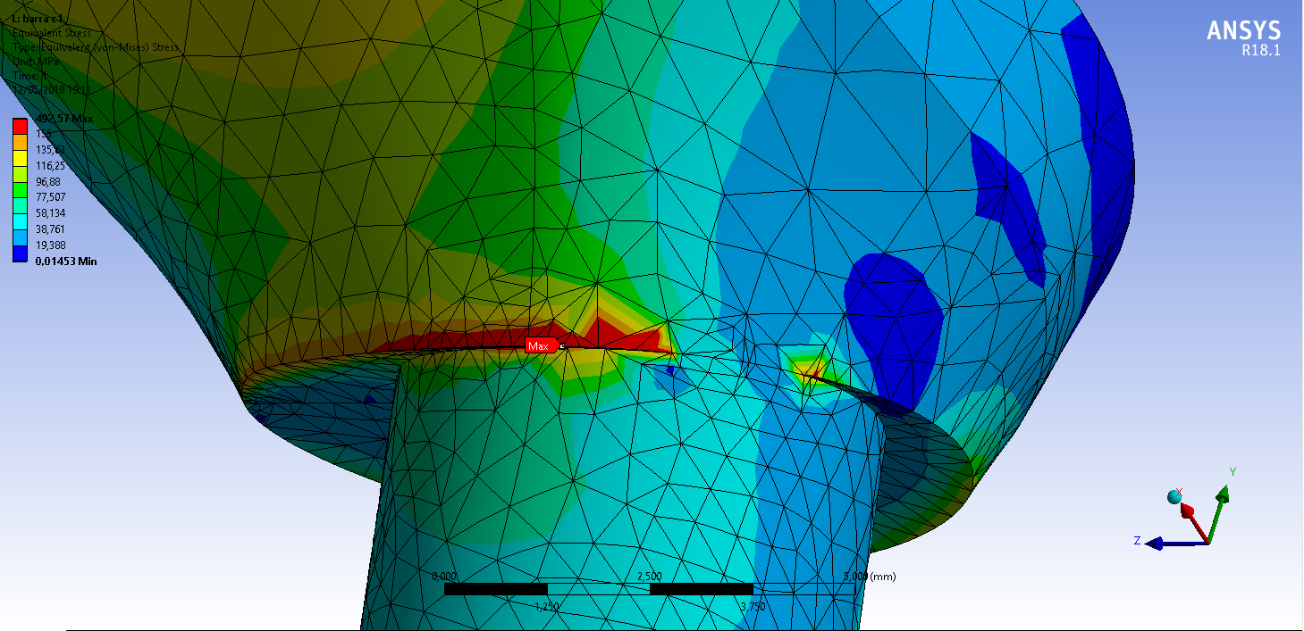
7 – Cálculo por elementos finitos
7.1 – Cálculo estático
Aluminio 6061 T6
Caso de cargas 1
Detalle de la unión

Slide 10
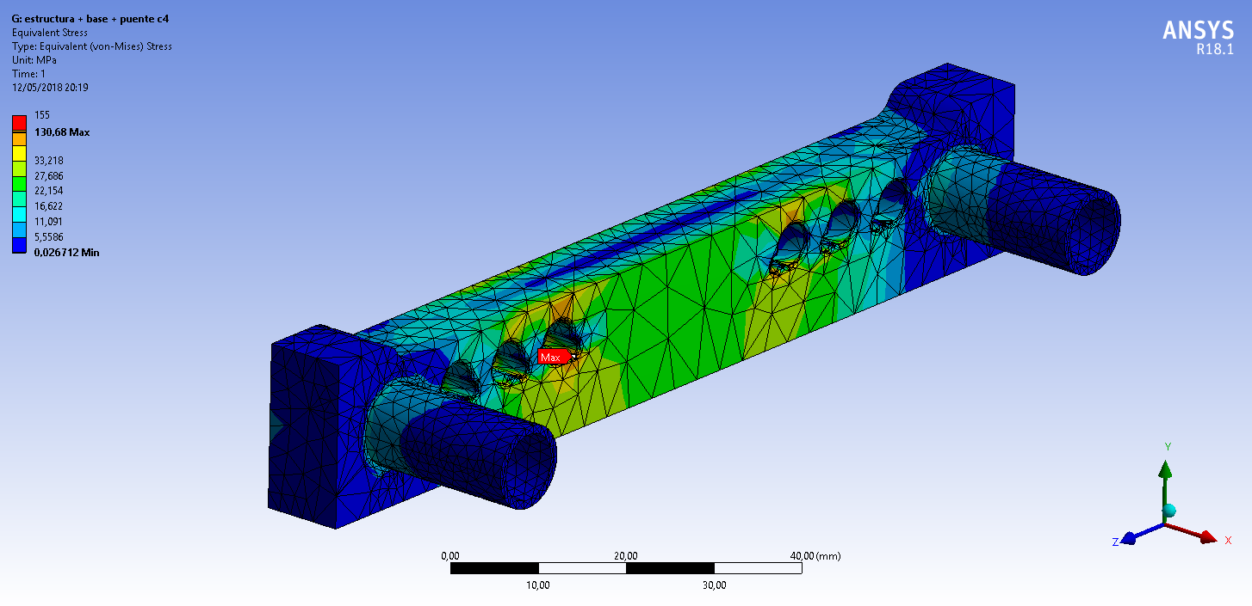
7 – Cálculo por elementos finitos
7.1 – Cálculo estático
Aluminio 6061 T6
Caso de cargas 4

Slide 11
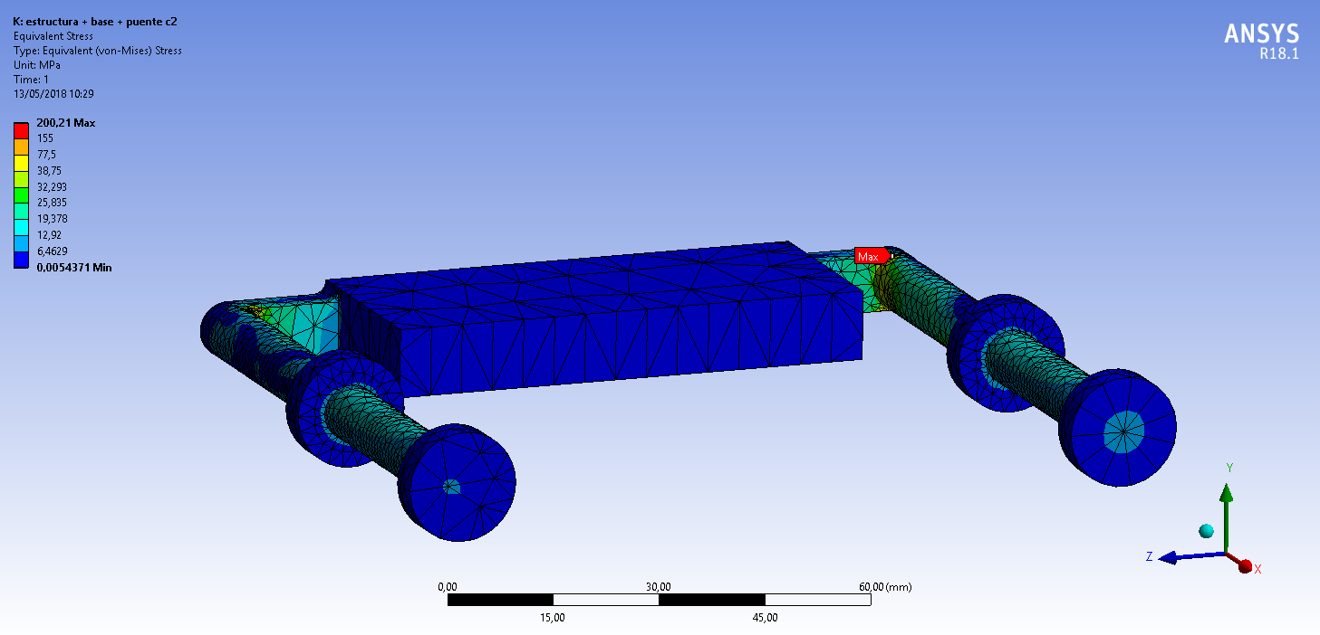
7 – Cálculo por elementos finitos
7.1 – Cálculo estático
Aluminio 6061 T6
Caso de cargas 2

Slide 12
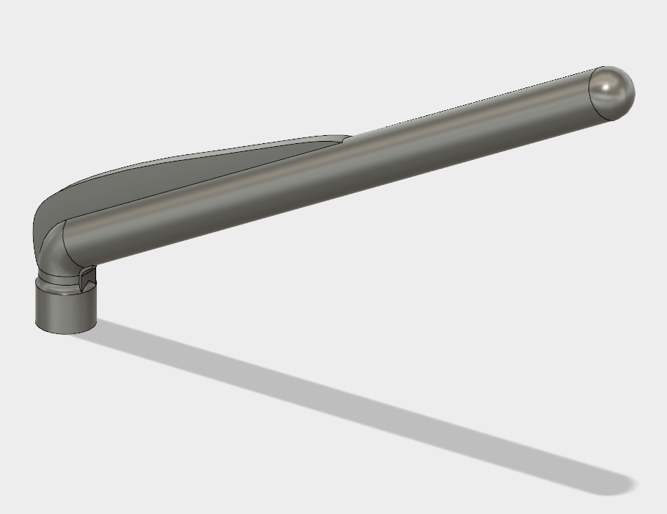
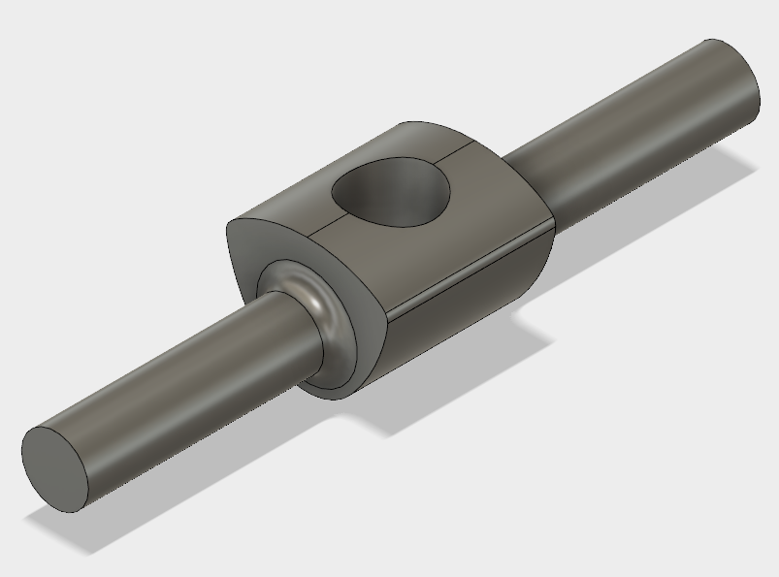
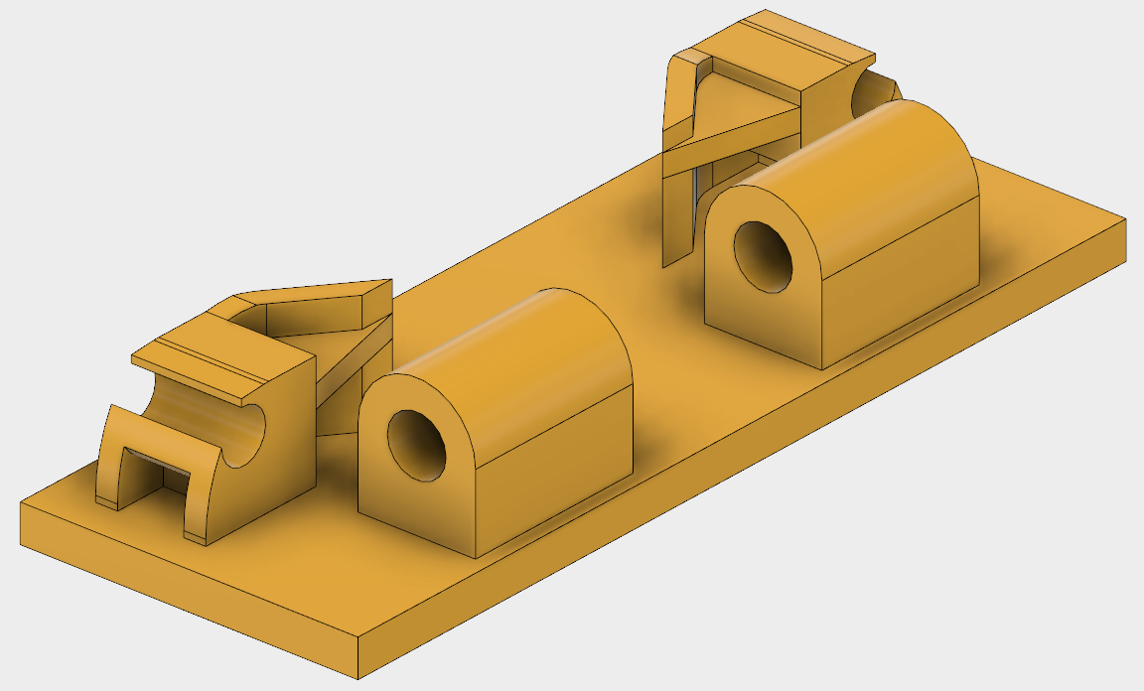
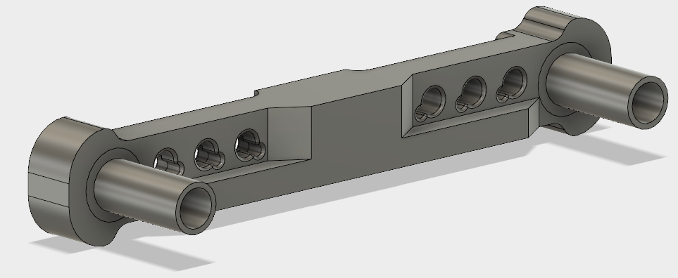
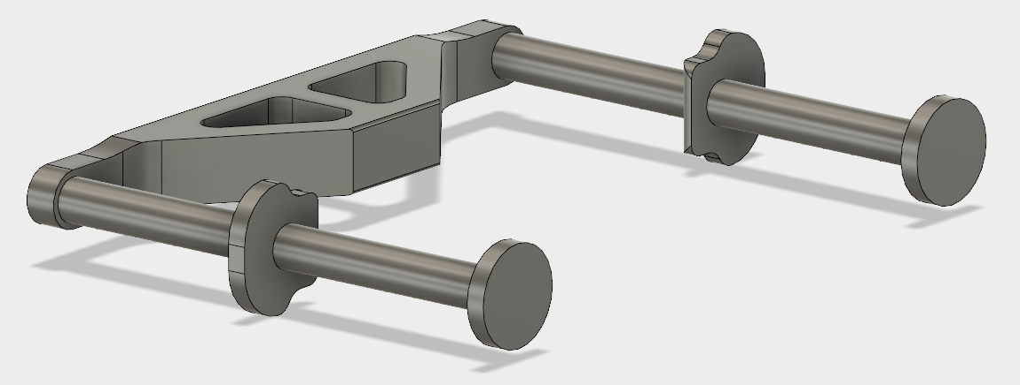
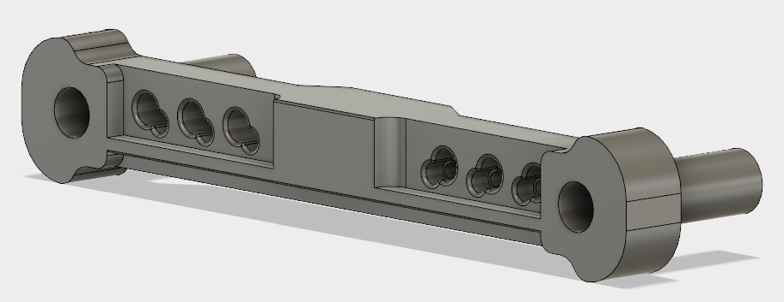
7 – Cálculo por elementos finitos
7.2 – Cambios geométricos

Slide 13
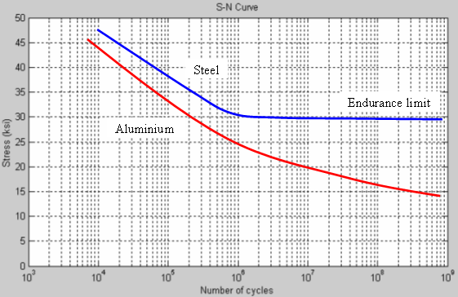
7 – Cálculo por elementos finitos
7.3 – Cálculo de fatiga
Estudio de las piezas a lo largo de su vida útil
El estudio a fatiga depende de:
    Correctores estadísticos
    Número de ciclos
    Variación de las cargas
    Características del material
Método de las tensiones estáticas equivalentes. Criterio de Soderberg
Puntos críticos para cada material
Pieza | Coeficiente de seguridad a fatiga
Leva | 1,534
Barra | 0,927

Slide 14
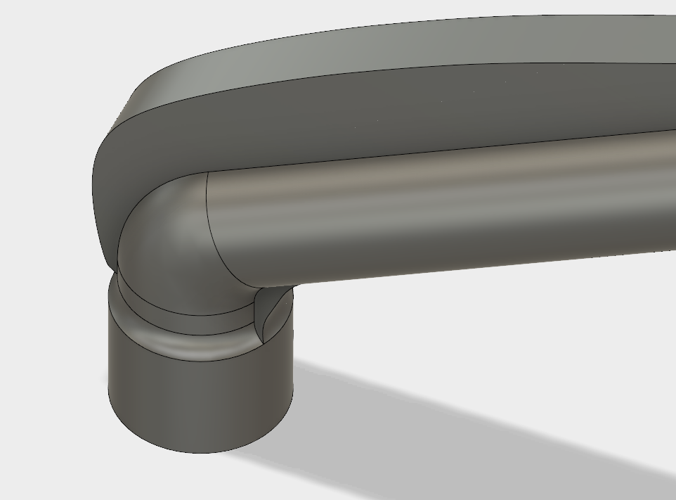
7 – Cálculo por elementos finitos
7.3 – Cálculo de fatiga
Cambio en la geometría para validar el diseño a fatiga
Pieza | Coeficiente de seguridad a fatiga
Barra | 1,876

Slide 15
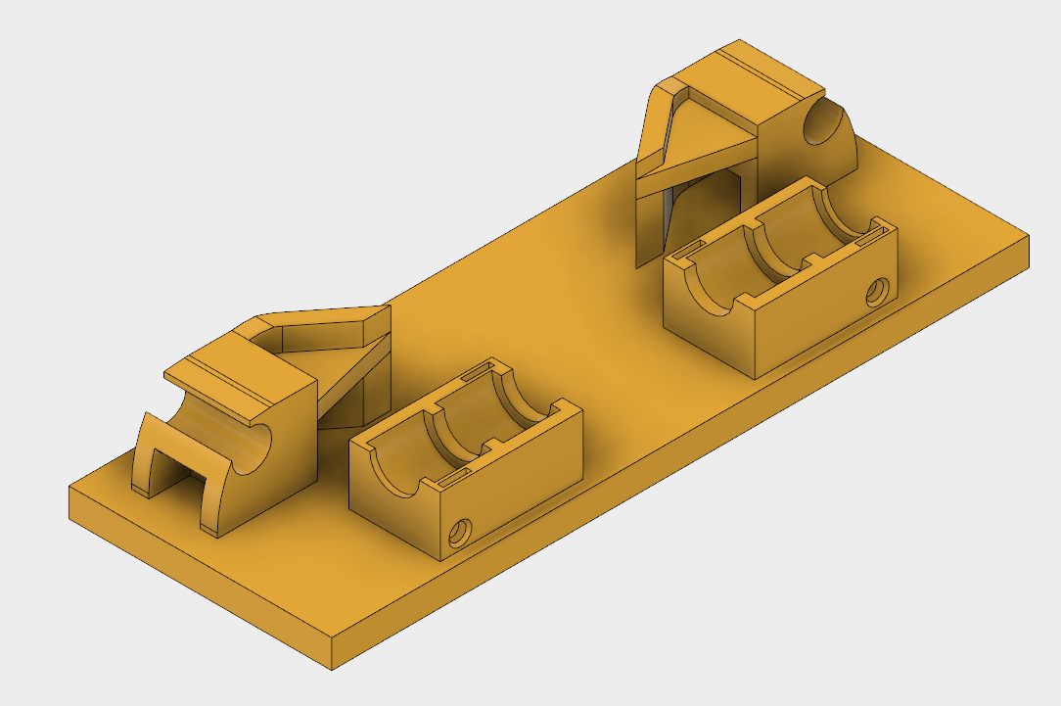
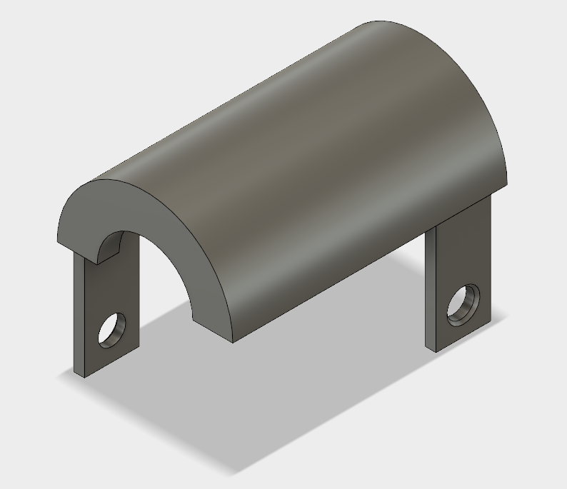
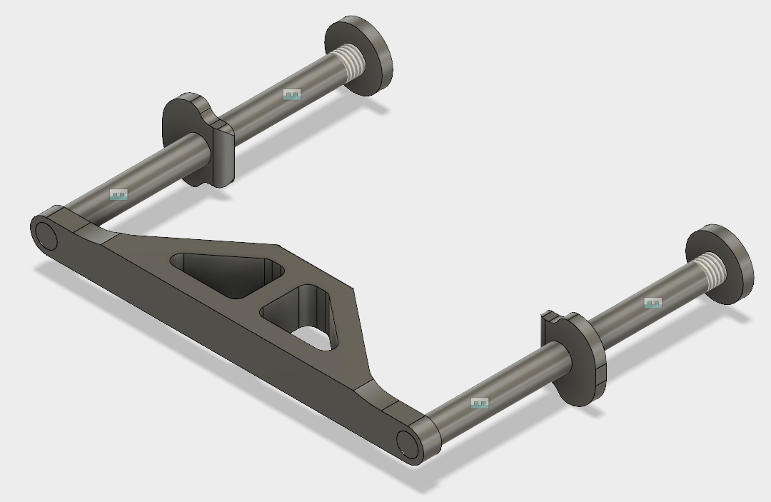
8 – Elementos constructivos
    Rodamientos
      Rodamientos de aguja
      Serie 0810
    Uniones

Slide 16
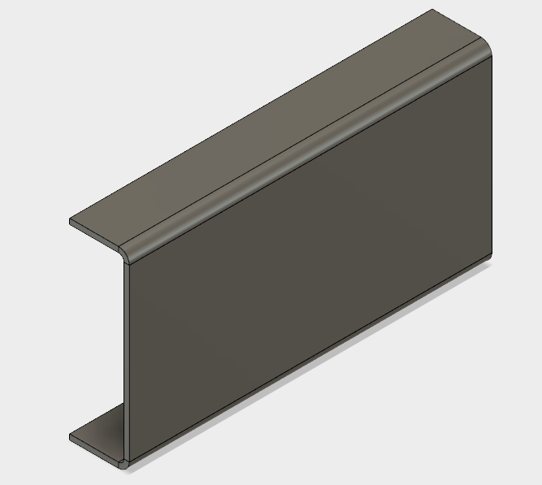
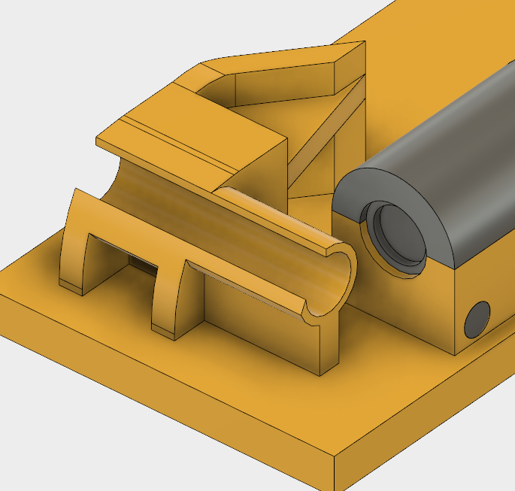
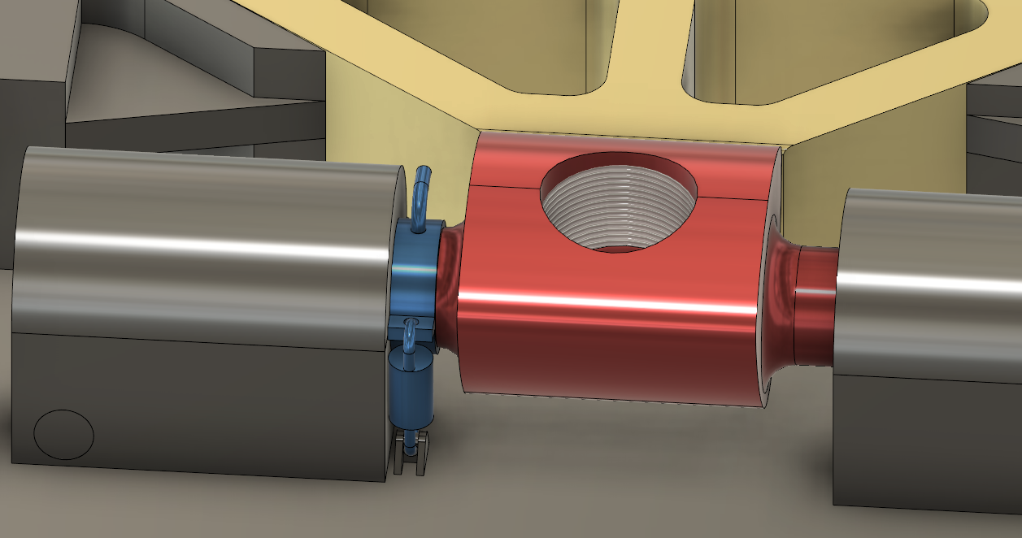
8 – Elementos constructivos
Áreas de contacto:
  Estructura
  Puente
    Cojinetes de fricción lineal
      Fusible
      Bronce grafitado
    Muelles adicionales

Slide 17
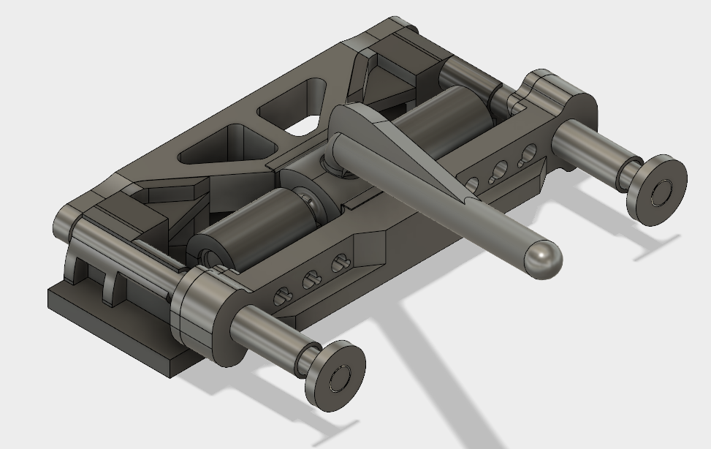
9 – Conclusión
Diseño final
Objetivos de diseño
  Movimiento
  Barra
  Flotante
  Rango
  Tamaño y piezas
Futuro:
  Aplicación a otros instrumentos
  Comercialización:
  Torres music

Slide 18
Gracias por su atención

